Slide 1
MODULE 3
Creativiteit stimuleren via praktische benaderingen
©Cook It Forward - 2020-1-LT01-KA202-077975
Strategisch partnerschap Erasmus+ KA2 2020-2022

Slide 2
Inhoud van de module
1
Hoe breng je het verleden naar de toekomst.
Module 3 is een verhelderende module die de nadruk legt op het stimuleren van creativiteit bij studenten en werkgevers op de werkplek. Er wordt onderzocht hoe we door uitwisseling van ideeën in onze regio's een werkomgeving kunnen creëren om ons culinaire erfgoed te beschermen en te bevorderen.
We beginnen deze module met een blik op creativiteit en volgen met 4 belangrijke leermogelijkheden ......
2
"Plaatsen op borden" creëren
3
Ideeënuitwisseling
4
Leeractiviteiten & hulpmiddelen

Slide 3
Maar eerst, wat is creativiteit?
De Oxford Dictionary definieert creativiteit als: het gebruik van verbeelding of originele ideeën om iets te creëren.
Het Cambridge Dictionary definieert het als: het vermogen om originele en ongebruikelijke ideeën te produceren of te gebruiken.
Creativiteit in onze culinaire sector is absoluut essentieel en is eigenlijk nauw geïntegreerd met cultuur, kunst, wetenschap en technologie.
Een zeer interessant artikel over dit onderwerp Gastronomie en culinaire creativiteit (hoofdstuk 25) - The Cambridge Handbook of Creativity across Domains.

Slide 4
Scenius of gemeenschappelijke creativiteit
Scenius is als genialiteit, maar dan ingebed in een scène in plaats van in genen. Individuen ondergedompeld in een productief landschap zullen opbloeien en hun beste werk produceren. Als je wordt gedragen door de omgeving, gedraag je je als een genie. Je gelijkgestemde collega's en de hele omgeving inspireren je...
Brian Eno stelde het woord voor om de extreme creativiteit weer te geven die groepen, plaatsen of "scènes" soms kunnen genereren. Zijn eigenlijke definitie is:
"Scenius staat voor de intelligentie en de intuïtie van een hele culturele scène. Het is de gemeenschappelijke vorm van het concept van het genie."

Slide 5
Hoe kan Scenius helpen bij culinaire creativiteit ?
Wederzijdse waardering - Risicovolle bewegingen worden toegejuicht door de groep, subtiliteit wordt gewaardeerd, en vriendelijke competitie stimuleert de verlegenen. Scenius kan worden gezien als de beste vorm van groepsdruk.
Snelle uitwisseling van instrumenten en technieken - Zodra iets is uitgevonden, wordt het geprezen en vervolgens gedeeld. Ideeën stromen snel omdat ze binnen een gemeenschappelijke taal en gevoeligheid stromen.
Netwerkeffecten van succes - Wanneer een record wordt gebroken, een hit wordt gemaakt of een doorbraak plaatsvindt, wordt het succes opgeëist door de hele scène. Dit versterkt de scène tot verder succes.
Lokale tolerantie voor de nieuwigheden - De lokale "buitenkant" treedt niet te hard op tegen de overtredingen van de scene. De afvalligen en buitenbeentjes worden beschermd door deze bufferzone.
Genomen van : https://www.wired.com/2008/06/scenius-or-comm/

Slide 6
Een keukenscenario...
Als werkgevers keukens of werkruimten creëren met aandacht voor het delen van ideeën en onderwijs, kunnen deze ruimten veel effectiever zijn als creatieve ruimten.
Bijvoorbeeld:
Grote werktafels/stations.
Whiteboards om nieuwe recepten/ideeën op te schrijven
Centrale en zichtbare werkplekken
Passende achtergrondmuziek

Slide 7
01
Hoe breng je het verleden naar de toekomst?

Slide 8
Cooking Forward...
Hoe kunnen we het beste van wat onze grootouders aten naar de 21e eeuw halen? Er valt zoveel te leren van de traditionele ingrediënten, recepten en kookmethodes die zo veel van het immateriële erfgoed van Europese regio's vormen, maar soms hebben ze een kleine draai nodig om ze relevant te maken voor vandaag. Dat is waar het Erasmus+ project Cook It Forward om draait: beroepsstudenten helpen om culinair erfgoed te gebruiken voor hun toekomstige carrière.

Slide 9
Vooruit koken...vooruit kijken
De revolutie is al begonnen ...neem bijvoorbeeld Ierland
De traditionele Ierse keuken heeft een bevredigende huiselijke sfeer, met grote schalen warme gerechten en vertrouwde tweecomponentenmaaltijden (vlees en groenten met de nadruk op aardappelen) die de tand des tijds hebben doorstaan. Irish stew, bacon en kool, regionale gerechten als Coddle (typisch Dublin) of Boxty (uit de grensstreek).
Tot nu toe werd dit soort eten misschien met genegenheid bekeken, maar het werd niet altijd als cool beschouwd. Welnu, de dingen zijn veranderd: Ierse chef-koks herwerken en vinden hun menu's opnieuw uit en brengen de traditionele Ierse gerechten up-to-date voor de fijnproevers van de 21e eeuw. Ze mengen hoogwaardige ingrediënten met nieuwe technieken, waardoor het eindproduct verser, lekkerder en onmiskenbaar modern wordt - maar toch trouw blijft aan het nederige erfgoed van deze eenvoudige ingrediënten. Kijk maar naar chique restaurants als The Greenhouse, Dax, Forest Avenue en Loam en je begrijpt wat we bedoelen.
Wij willen dat de Culinaire studenten die de arbeidsmarkt betreden, deze beweging gaande kunnen houden en het potentieel achter hun culinaire erfgoed kunnen realiseren.

Slide 10
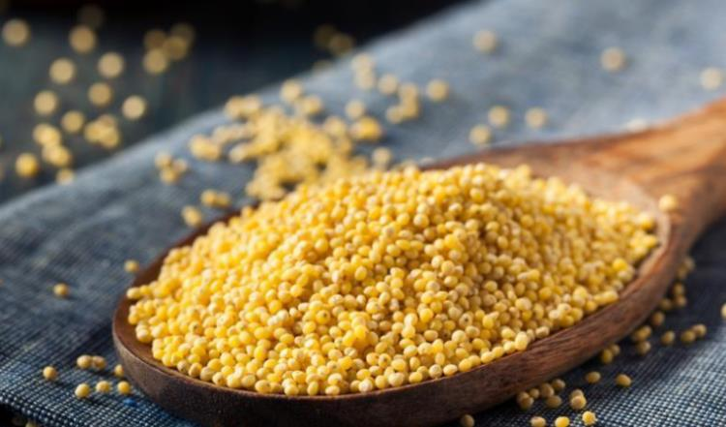
INTERNATIONAAL CASE STUDIE VOORBEELD - 10 chef-koks brengen vergeten granen weer tot leven
Gierst is een hoofdgewas voor tientallen miljoenen mensen in Azië en Afrika. Gierst staat bekend als Smart Food, is glutenvrij en een uitstekende bron van eiwitten, calcium, ijzer, zink en voedingsvezels. Het kan ook een betere keuze zijn voor boeren en de planeet, omdat het 30 procent minder water nodig heeft dan maïs, 70 procent minder water dan rijst, en kan worden geteeld met minder dure inputs, waarbij weinig of geen meststoffen en pesticiden nodig zijn.
Ondanks deze voordelen is gierst de afgelopen decennia uit de gratie geraakt, omdat het vaak wordt gezien als een laagwaardig gewas voor de armen.
LEES MEER: https://www.resilience.org/stories/2018-11-15/10-chefs-bringing-forgotten-grains-back-to-life/
Sabyasachi Gorai, Lavaash door Chef Saby
Voor chef-kok en culinair-ondernemer
Sabyasachi Gorai is de heropleving van gierst meer dan zomaar een trend. Gorai gelooft dat de voedingsvoordelen en de rol van gierst bij het behoud van de Indiase landbouwbiodiversiteit, gierst als smaakvolle en veelzijdig ingrediënt in de culinaire hoofdstroom zullen verankeren. Meesterlijke gerechten van chef Saby, zoals risotto met zwarte olijven en laddoo met cranberry's van gierst maken gierst populair als een gezond en heerlijk graanalternatief.

Slide 11
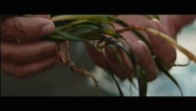
EUROPESE CASE STUDIE Spaanse chef Angel Leon gelooft dat "de toekomst van voedsel in het verleden ligt".
Een graansoort waarmee hij experimenteert is "zeerijst", een graansoort afkomstig van zeegras, een inheems zeegras dat overal op het noordelijk halfrond voorkomt. De textuur van het graan houdt het midden tussen rijst en quinoa en smaakt niet naar de zee, aldus de chef, die eraan toevoegt dat het tot meel kan worden vermalen voor gebruik in brood, pasta en gebak.
Leons visie op de toekomst van zeevruchten begon met visdarmen. De chef was belast met het schoonmaken van de vis die zijn moeder als jongen kookte, toen hij merkte wat de vis at.
León, het gezicht van restaurant Aponiente met drie Michelin-sterren, in de buurt van Cádiz, Spanje, heeft uit de zee geput om gerechten te creëren die de gasten hebben verleid met hun vindingreikheid. Zeer weinig is van tafel: Een traditioneel met kalfsvlees bereid gerecht heeft vishuid als hoofdingrediënt, terwijl ook plankton op het menu staat.
De zee is "de grote provisiekast", stelt hij. De droom van León is om in de diepte nieuwe ingrediënten te ontdekken, waaronder fruit, groenten, knollen en granen.
LEES MEER: Waarom de toekomst van voedsel misschien in het verleden ligt (cnn.com)
Cocina y Vino | El chef Ángel León y su revolucionario "cereal marino" - YouTube

Slide 12
Hoe breng je het verleden naar de toekomst?
Cook it Forward heeft drie hulpmiddelen om u te helpen het verleden naar de toekomst te brengen
ALLIANTIES OPBOUWEN
STUDENTEN BETREKKEN BIJ HET HERUITVINDEN VAN LOKALE GERECHTEN
BETROKKEN MENTORS
Door de hand uit te steken naar de arbeidswereld en binnen uw regio connecties te leggen met andere restaurants, netwerken, voedingsbedrijven, cateraars, boeren, producenten en lokale overheden, kunnen we een verzorgende omgeving creëren die geeft om het verleden, waar studenten in zullen afstuderen.
Door real-life opdrachten te geven, brengen we studenten dichter bij de wereld van het werk en wordt hen gevraagd gerechten uit het verleden opnieuw uit te vinden.
De studenten leren niet alleen het hoe en waarom van het heruitvinden van traditionele gerechten, maar ze leren ook van elkaar op een regionale en Europese manier.
Cook it Forward heeft een toolkit ontwikkeld om beroepsopleidingen te helpen bij het opzetten van culinaire erfgoedallianties in hun regio, zodat het project echt effect heeft.
Betrokken mentors en belanghebbenden van de arbeidsmarkt die het culinaire erfgoed omarmen, zijn de sleutel om het verleden naar de toekomst te brengen.
VOOR DEZE MIDDELEN KLIK OP DEZE LINK
https://www.cookitforward.eu/results

Slide 13
02
"Plaatsen op borden" creëren

Slide 14
Erfgoed op een bord
Europa is een gemeenschap met een rijke geschiedenis, tradities, cultuur, en veel heerlijk en gevarieerd voedsel, ingrediënten en smaken.
Recepten zijn van generatie op generatie overgegaan. Plaatsen zijn vaak verbonden met unieke gerechten vanwege "erfgoedingrediënten" of traditionele kookmethodes of kenmerken.
Soms kan de moderniteit de traditionele erfgoedkeuken en ingrediënten overnemen. Maar het is enorm waardevol om het behoud van deze gerechten aan te moedigen en ze meer relateerbaar te maken in de huidige context, en zo Europa's "Places on Plates" te behouden.

Slide 15
Sommige plaatsen op borden...
Litouwen Cepelinai
Nederland Hollandse Nieuwe
Spanje Paella
Ierland Irish Stew
Italië Pizza & Pasta
Frankrijk Cassoulet
Duitsland Sauerbraten
Denemarken Smørrebrød
Polen Pierogi
Zweden Kanelbulle

Slide 16
Voordelen van plaatsen op borden
Er zijn veel voordelen verbonden aan het creëren van "Places on Plates". Een daarvan is dat door het ondersteunen van lokale productie het verlaten van kleinschalige landbouw en plattelandsgemeenschappen tegen wordt te gaan en lokale inkoop en korte leveringsketens wordt bevordert.
Het creëren van streekeigen gerechten bevordert ook de diversificatie en duurzaamheid van voedselproducten uit deze gebieden.
Deze diversiteit is een erfenis die van generatie op generatie wordt doorgegeven en die anders dreigt uit te sterven.

Slide 17
Voordelen van plaatsen op borden
Eten en cultuur zijn met elkaar verweven. De processen voor het bereiden, serveren en delen van bepaalde spijzen en dranken lijken misschien eenvoudig, maar hebben vaak een belangrijke sociale en culturele betekenis. Recepten en eetgewoonten kunnen worden gebruikt om kennis van de ene generatie op de andere over te dragen. Het bereiden en eten van bepaald voedsel als onderdeel van een feest kan sociale banden versterken.
Voor reizigers is het leren kennen van de plaatselijke eetcultuur en het meedoen aan culinaire tradities een van de beste manieren om de kennis te verdiepen en de ervaring te verrijken. Vanaf januari 2021 erkent UNESCO 23 eet- en drinktradities als onderdeel van haar Representatieve Lijst van het Immaterieel Cultureel Erfgoed van de Mensheid.

Slide 18
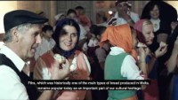
Een van de 23 eet- en drinkprojecten op de UNESCO-lijst
Deze video laat ons kennismaken met Il-Ftira, de culinaire kunst en cultuur van het platgeslagen zuurdesembrood in Malta.
BEZOEK
https://ich.unesco.org/en/RL/il-ftira-culinary-art-and-culture-of-flattened-sourdough-bread-in-malta-01580
DE ANDERE 22 IDEEËN KUNNEN WORDEN GEVONDEN OP DE LEVENSCULTUUR: 23 Culinaire Tradities over de hele wereld (wander-lush.org).
Il-Ftira, culinaire kunst en cultuur van het platgeslagen zuurdesembrood in Malta - YouTube

Slide 19
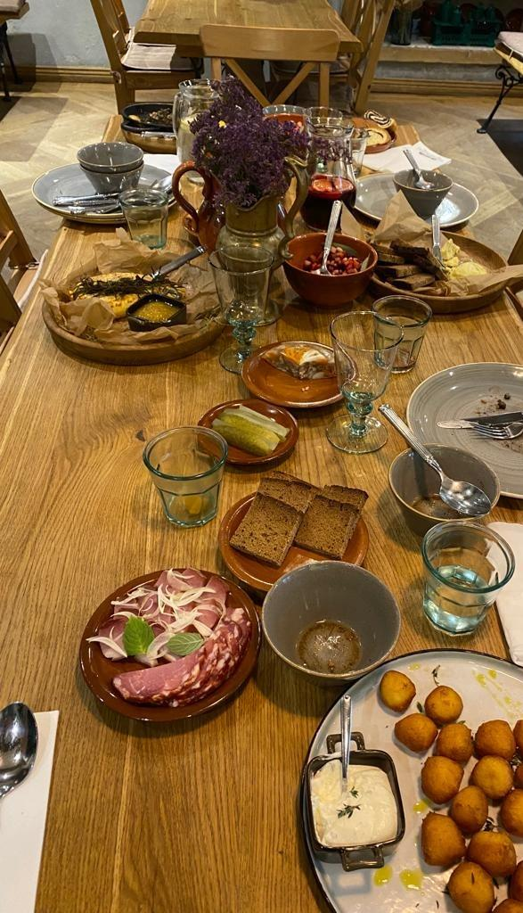
Laat je inspireren
Kuchmistrai is een restaurant dat het culinaire erfgoed van de Litouwse adel beschermt en koestert, waar de bereiding van alle gerechten onder toezicht staat van de ereambtenaar van ons landhuis - de chef-kok.
Net als in vroegere tijden besteedt de keuken van Kuchmistrai niet alleen speciale aandacht aan het menu, de kwaliteit van het eten en de presentatie ervan, maar ook aan de boerderijen waar groenten, fruit, meel of vlees worden gekocht. Ze zijn beroemd geworden om hun gestoofde ganzenkoek, gestoofde duif, of Litouwse wijnproeverijen.

Slide 20
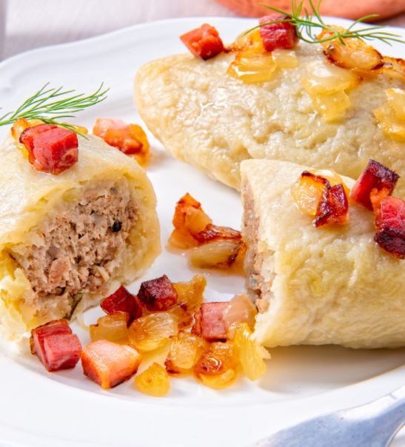
Laat je inspireren
Aan de oever van het Paplovinismeer, in de Oost-Litouwse stad Ignalina, ligt het gezellige hotel-restaurant "Žuvėdra". De brede selectie van Europese en nationale gerechten op het menu van het restaurant bevat ook lokale gerechten uit Oost-Aukštaitija die hun culinaire erfgoed tonen.
Het restaurant "Žuvėdra" nodigt bezoekers uit om aardappelworst, gevulde aardappelknoedels (cepelinai), kaas met honing of koude bietensoep op traditionele wijze te proberen, of ze kunnen een andere plaatselijke culinaire specialiteit krijgen aangeboden, de soep "poliauka", waarvan het recept is geleend van een plaatselijke vrouw, Brone Kaulakyte-Bagdoniene. Brone zelf kreeg de les over het koken ervan van haar eigen grootmoeder. Het gerecht zou 150 jaar of nog ouder zijn.
Website:
1 naujas pranešimas (ignalina.info)

Slide 21
Laat je inspireren
In Ierland werd in 2016 het initiatief 'Place on a Plate' in het leven geroepen om bedrijven aan te moedigen een ethos aan te nemen waarbij zij verse, lokaal geproduceerde, seizoensgebonden voeding op hun menu zetten en er ,net zo belangrijk, voor zorgen dat zij hun klanten daarover vertellen.
Uit onderzoek is gebleken dat de afgelopen jaren het ervaren van lokale gerechten en dranken, die de identiteit van een bestemming uitdrukken door middel van eetcultuur en erfgoed, een gewilde reiservaring is geworden voor zowel binnenlandse als internationale bezoekers.
Klik hier voor meer informatie

Slide 22
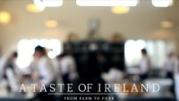
Eten, toerisme en cultuur een perfecte combinatie
BEKIJK DIT
Van boer tot bord en van zee tot kust, Ierland staat bekend om zijn verse, lokale en biologische producten.
Gekoppeld aan innovatieve recepten en traditionele technieken brengt de Ierse eetscene u van fine dining tot gastro pub tot boerenmarkt en alles daartussenin.
De smaak van Ierland: Van boerderij tot bord - YouTube

Slide 23
Werkgever Oefening
Kies een voorgerecht, een hoofdgerecht en een dessert van uw restaurantmenu en laat ze opnieuw uitvinden, zodat het culinaire erfgoed behouden blijft, maar naar de toekomst wordt gebracht.

Slide 24
03
Ideeënuitwisseling

Slide 25
Ik heb niet gefaald. Ik heb alleen 10.000 manieren gevonden die niet werken.
"
"
Thomas Edison

Slide 26
Ideeënuitwisseling...
Zoals eerder in deze module is behandeld, is het heel belangrijk de juiste scène (Scenius) te creëren voor de uitwisseling van ideeën. De persoon met het idee moet het gevoel hebben dat hij op een veilige, niet-oordelende plaats is en dat er naar hem wordt geluisterd.
Het is ook belangrijk te weten en te aanvaarden dat niet elk idee geweldig zal zijn, en vooral in de keuken is 'trial & error' een gebruikelijke bezigheid. Falen' hoort bij het spel.
Moedig het leren van collega's en hoger personeel aan, en zoals vermeld in module 1 Omgekeerd mentorschap kan ook een bron van ideeën zijn en innovatie kan het resultaat zijn. Deel uitmaken van een team kan leiden tot het bundelen van ideeën en resulteren in goed werk in teamverband.

Slide 27
Ideeën overbrengen... voor werkgevers of studenten!
Hoofdpunten:
Wees jezelf - maar wees je betere zelf
Wees energiek - en projecteer die energie
Wees betrokken – bij uw publiek

Slide 28
4 Simpele manieren om een idee te krijgen….
BEKIJK DIT
Schrijver en onderzoeker Richard St. John maakt duidelijk dat grote ideeën kunnen voortkomen uit een verrassend bescheiden begin:
Problemen brengen ideeën
Luisteren naar iemand die ideeën aandraagt
Kijk rond - merk dingen op observeer dingen geloof je ogen
Schrijf je ideeën op, anders vliegen ze weg.
4 eenvoudige manieren om een geweldig idee te hebben | Richard St. John - YouTube

Slide 29
GEÏNSPIREERD WORDEN DOOR ELKAAR
Pooling-ideeën
Begin met de brede vraag
HOE KUNNEN WE...?
De voor de hand liggende ideeën bundelen
Bouw daarop voort en begin dan je "wildste" ideeën te vormen
Voor de lol zou je de "slechtste" ideeën kunnen bedenken die je kunt bedenken
Bespreek vervolgens de thema's die naar voren zijn gekomen
Stem over het meest veelbelovende idee om verder te onderzoeken
Ideeën rangschikken op basis van de stemmen

Slide 30
Actief luisteren
● Belangstelling tonen en laat aanmoediging zien
● Vermijd onderbreking en afleiding
● Vermijd een oordeel
● Reflecteren en verduidelijken
● Open vragen stellen
● Luisteren naar gevoelens
● Observeer non-verbale gedrag

Slide 31
Het ontwikkelen of opnieuw uitvinden van een menu...
Het maakt niet uit of u uw allereerste restaurantmenu ontwikkelt of van plan bent uw huidige menu opnieuw uit te vinden - u moet een strategie hebben voor zowel het eten als de dranken die u aanbiedt.
Als u uw culinaire erfgoed wilt promoten, bent u al op de goede weg. Uw restaurantmenu is er om betekenis te geven aan de algehele gastervaring en tegelijkertijd emoties en merkpersoonlijkheid over te brengen. Dit zijn de fundamenten van het concept van een restaurant.
Om een gedenkwaardig eet- en drankmenu te ontwikkelen, moet u echter een grondig inzicht hebben in uw doelklanten. U moet ook inzicht hebben in concurrenten en proberen uw lokale economische factoren te begrijpen.

Slide 32
Het is meer dan de Keuken...
De meeste conceptuele ideeën beginnen op het niveau van het eten of de keuken. Restaurateurs moeten onthouden dat restaurants niet alleen eten en drinken verkopen; ze verkopen ervaringen door de emoties van gasten te versterken.
Bij het plannen van een concept is het noodzakelijk dat men zich richt op de stijl van het menu en de niche van de keuken, maar men moet nog een stap verder gaan om ervoor te zorgen dat het een menu is dat de markt niet alleen wil en nodig heeft, maar een menu dat de verschillende zintuigen van de gasten stimuleert.

Slide 33
Als de ideeën eenmaal binnen zijn...
1. Ontwikkel uw menuconcept
Ten eerste moet u zich afvragen waar uw restaurant bekend om moet staan? Het beste 'wat' in uw omgeving? Van hieruit kunt u een smaakprofiel ontwikkelen met ondersteunende elementen zoals ingrediënten, kleuren en texturen die die belofte waarmaken.
Het doel is om het eenvoudig en gedenkwaardig te houden. Probeer uw menu onder de 32 items te houden voor een optimale productiviteit, en om verwarring en angst bij uw gasten te minimaliseren. Vergeet niet dat gasten het liefst binnen 120 seconden een beslissing nemen. Bron
Neem deze tijd om uw gewenste menu op te sommen en als het te groot is, begin het te verkleinen.

Slide 34
2. Een lijst van hoofdingrediënten ontwikkelen
Het ontwikkelen van een menu en/of nieuwe en specifieke gerechten en dranken kan veel vallen en opstaan vergen. Het is belangrijk om je concept en doelgroep te begrijpen en tegelijkertijd te werken met smaken die klanten een ‘wow’ gevoel zullen geven!
Stel een lijst samen met de belangrijkste ingrediënten die voor die wow-factor zorgen binnen het door u gewenste menu. U zult ook willen overwegen hoe u rauwe ingrediënten zoveel mogelijk kunt hergebruiken om voedselkosten en afval te beperken.
Probeer bij het zoeken naar ingrediënten zoveel mogelijk producten uit uw omgeving te gebruiken - bijvoorbeeld seizoensproducten, ambachtslieden uit uw omgeving of vlees van een plaatselijke boerderij/slager. Neem de tijd om alle belangrijke lokale ingrediënten die je nodig hebt op een rijtje te zetten.

Slide 35
3. Onderzoek uw toeleveringsketen
Nu u weet dat uw concept Culinair erfgoed is en u ideeën hebt en de kerningrediënten kent, waar kunt u die vinden?
U wilt uw risico (en vaak de kosten) beperken door zoveel mogelijk derde partijen binnen de toeleveringsketen te elimineren. Maak bij het plannen van uw menu('s) een lijst van een beperkt aantal potentiële leveranciers, inclusief informatie over hun bedrijfsgeschiedenis, eventuele terugroepacties in het verleden, hun opslagfaciliteiten, leveringslogistiek en ethische werkomgeving. Stel een lijst samen van twee tot drie lokale slagers, leveranciers van zeevruchten, ambachtelijke brouwerijen, lokale wijnhuizen en leveranciers van producten (enz.) die je nodig hebt om je concept te kunnen bouwen.

Slide 36
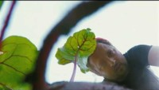
Sourcing your Supply...
Leaf and Root boerderij leveren hun vers geteelde producten aan Galway's Michelin ster restaurant, Loam.
Doordat ze hun producten in het westen van Ierland betrekken, kunnen ze gerechten van hoge kwaliteit op hun menu zetten.
Leaf & Root en Loam, Galway - YouTube

Slide 37
4. Kosten van uw menu-items
Met behulp van een programma voor receptenbeheer of gewoon door de beschikbare gegevens in een spreadsheet in te voeren, kunt u beginnen met het analyseren van uw menuconcept, de porties en de bijbehorende kosten van elk item via de kernlijst van ingrediënten.
Kunnen de menu-items op basis van het concept, de genoteerde ingrediënten en de kosten van elke leverancier dienovereenkomstig worden geprijsd voor uw doelgroep en de lokale economie? Is er genoeg ruimte voor winst op basis van de behoeften van uw locatie? Is er voldoende evenwicht in de prijsstelling? Wat is het doel voor de gemiddelde omzet per klant?
Een ondernemingsplan, zoals besproken in module 4, zal helpen bij het begrijpen van de belangrijkste prestatie-indicatoren (KPI's) die nodig zijn voor een succesvol restaurant.

Slide 38
5. Visualiseer uw borden en glaswerk
Nu u de ideeën en het concept hebt en de initiële kosten hebt berekend, kunt u overgaan tot de volgende stap. Veel restauranthouders vergeten dit. Het is tijd om te bedenken hoe uw gasten uw menu zullen eten en drinken.
Hoe ziet het eruit op het bord of in het glas? Hoe zullen de kleuren met elkaar contrasteren? Is het gerecht of de drank Instagram-waardig? Welke elementen moeten samen op een vork of lepel? Als het beschikbaar is om af te halen, hoe zal het menu-item presteren na 10+ minuten in een bakje of houder op weg naar huis?
Het is ideaal om het op drie verschillende manieren te bakken, het te testen, foto's te maken, en ook de houdbaarheid te testen als het als afhaalmaaltijd beschikbaar zal zijn. Nogmaals, vallen en opstaan maakt perfect.

Slide 39
6. Voer een proefkeuken uit
Dit is waarschijnlijk het spannendste aspect van het idee- en conceptontwikkelingsproces - het testen van de smaken!
Voldoen de menu-items aan uw verwachtingen en overtreffen ze die? Geef elk item een paar verschillende tweaks en beslis wat het beste is. Betrek anderen bij het proces en wees niet bang om een soft opening te gebruiken om meer feedback te verzamelen. Misschien wil je foto's maken en die op sociale media plaatsen om te zien welke het meeste engagement opleveren vanuit een visueel standpunt.
Uiteindelijk is de sleutel tot een winstgevend en gedenkwaardig menu: houd het klein en gefocust met items waar u bekend om wilt staan - terwijl u uw concept onderscheidt van de plaatselijke concurrentie en een evenwichtige prijsstelling biedt. Dit is het recept voor succes

Slide 40
Publieks- of klantbetrokkenheid via sociale media
Meer dan 500 miljoen gebruikers kijken dagelijks naar Instagram Stories. Van influencers tot grote bedrijven, een aanzienlijk aantal Instagrammers gebruikt nu de Story polls functie, niet alleen om de interactie met hun publiek aan te gaan, maar ook om hen mee te nemen in de besluitvorming en deze crowd-sourced informatie te gebruiken voor toekomstige merkactiviteiten. Waarom zou je deze tools niet gebruiken om je te helpen beslissen over menuopties?
Hoe een Instagram Story Poll opzetten

Slide 41
04
Leeractiviteiten en hulpmiddelen

Slide 42
Praktische benaderingen om deze creativiteit te bevorderen
Welkom bij onze reeks leeractiviteiten en hulpmiddelen om uw culinaire bedrijf als leercentrum voor jongeren te versterken. Gebruik deze middelen manieren te vinden om het initiatief van studenten aan te moedigen om een idee voor een nieuw culinair erfgoedproduct of -ervaring uit te werken waar uw bedrijf en uw klanten baat bij hebben.

Slide 43
4 Hulpmiddelen voor alle belanghebbenden
Wij willen een reeks leeractiviteiten en hulpmiddelen creëren om uw bedrijf als leercentrum voor jongeren te versterken.
Manieren om het initiatief van studenten aan te moedigen om een idee uit te werken voor een nieuw culinair erfgoedproduct of -ervaring waar uw bedrijf en uw klanten baat bij hebben.
Link naar het leren in de eerste Resource van ons project The CIF Pedagogics - building relationships with VET colleges
Checklist: Ben je klaar voor je Cook It Forward Student?

Slide 44
1. Uw Culinaire bedrijf als leercentrum voor jongeren.

Slide 45
Hulpmiddelen en sjablonen
Culinaire Innovatie Audit Sjabloon
Werkend leren
Projectmogelijkheden en verbindingen
Evaluatie - hoe weet u of u succes boekt?

Slide 46
1. Culinaire Innovatie Audit - Deel 1
INSTRUMENT VOOR ZELFBEOORDELING VAN DE INNOVATIEBEREIDHEID IN DE VOEDINGSSECTOR
Vraag: in hoeverre bent u het eens met de volgende stellingen?
1 = sterk mee eens; 2 = niet mee eens; 3 = noch mee eens noch mee oneens; 4 = mee eens; 5 = sterk mee eens.
Afmeting |  | Verklaringen | SCORE
Leiderschap en innovatiecultuur | Onze Culinaire Business | ondersteunt en stimuleert innovatie.
 |  | tolereert veranderingen en mislukkingen.
 |  | moedigt open en efficiënte communicatie aan.
 |  | moedigt samenwerking en interne uitwisseling van ideeën aan om tot nieuwe benaderingen, producten of menu's te komen.
Innovatiestrategie | Onze Culinaire Business | heeft personeel dat verantwoordelijk is voor de innovatie van diensten/producten.
 |  | gebruikt bepaalde processen voor de ontwikkeling van diensten/producten.
 |  | verhoogt de investeringen in diensten/productinnovatie om belangrijke strategische doelen te bereiken.
 |  | stelt duidelijke verwachtingen en operationele doelstellingen vast voor de innovatie van diensten/producten.
Veerkracht | Onze Culinaire Business | kijkt voortdurend uit naar potentiële bedreigingen en uitdagingen voor ons bedrijf.
 |  | houdt voortdurend technologische, wettelijke en marktveranderingen bij die relevant zijn voor ons bedrijf.
 |  | reageert snel op veranderingen in de markt.
 |  | aarzelt niet om berekende risico's te nemen.
 |  | zouden blijven proberen en innoveren in de toekomst, zelfs als we in eerste instantie falen in onze pogingen.

Slide 47
Culinaire Innovatie Audit - Deel 2
SCORE
Innovatievermogen | Onze Culinaire Zaken | heeft producten/diensten ontwikkeld die nieuw zijn voor de markt.
 |  | heeft getracht bestaande producten/diensten te verbeteren.
 |  | gebruikt onze knowhow bij de invoering van nieuwe producten/diensten om aan de vraag van de klant te voldoen.
 |  | beschikt over creativiteit waardoor we onze concurrenten regelmatig voorblijven
 |  | nieuwe producten/diensten aanbiedt die radicaal verschillen van onze belangrijkste concurrenten.
 |  | probeert vaak nieuwe ideeën uit en zoekt ongebruikelijke nieuwe oplossingen.
 |  | zoekt naar nieuwe manieren om dingen te doen.
 |  | is creatief in zijn werkwijze.
Netwerkmogelijkheden | Onze Culinaire Business | beschikt over een bestaand netwerk voor toegang tot technologie/middelen.
 |  | kan gemakkelijk nieuwe partners aan ons netwerk toevoegen.
 |  | gemakkelijk toegang hebben tot de expertise/kennis van netwerkpartners.
 |  | neemt deel aan tentoonstellingen die verband houden met ons bedrijf.
 |  | netwerken met concurrenten, industriële en beroepsverenigingen

Slide 48
Culinaire Innovatie Audit - Deel 3
SCORE
Middelen | Onze Culinaire Business | toegang heeft tot technische bijstand indien nodig.
 |  | beschikt over de nodige kennis en vaardigheden om innovatieve veranderingen in de bedrijfsvoering door te voeren.
 |  | beschikt over kennis en vaardigheden die ons in staat stellen onze middelen, activa en routines te veranderen, te ontwikkelen, aan te passen en te reorganiseren.
Regelgeving en beleid | Onze Culinaire Business | vindt overheidsregelingen voor de financiering van KMO's nuttig bij het verkrijgen van de nodige financiering voor ons bedrijf.
 |  | op de hoogte is van het beleid en de procedures van de overheid die relevant zijn voor ons bedrijf.
 |  | kunnen gemakkelijker middelen uit particuliere bronnen verkrijgen dan uit overheidsbronnen.
Marktbehoeften | Onze Culinaire Business | zoekt voortdurend naar nieuwe manieren om onze producten aan de klanten te leveren.
 |  | nieuwe marketingmethoden of -technieken toepast om onze producten te promoten.
 |  | brengt verbeteringen aan in de relaties met klanten om klantentevredenheid te verkrijgen.

Slide 49
Culinaire Innovatie Audit - Deel 4
SCORE
Behoeften van de klanten | Onze Culinaire Zaken | beschikt over de kennis om nieuwe diensten/producten voor seniorenvoeding te ontwikkelen.
 |  | heeft ervaring met innovatie van voedingsmiddelen voor senioren.
 |  | is flexibel om producten/diensten te leveren volgens de eisen van de klanten.
Commercialisering | Onze Culinaire Zaken | voert regelmatig marktanalyses en -monitoring uit.
 |  | houdt zich aan een commercialiseringsschema en formele evaluaties na de lancering.
 |  | volgt onze concurrenten regelmatig.
 |  | is succesvol in het commercialiseren van nieuwe producten/diensten.
HOE HOGER DE SCORE, HOE INNOVATIEVER UW CULINAIRE BEDRIJF IS!

Slide 50
2. Werkend leren
Sluit aan bij module 1. Werkend leren heeft wederzijdse voordelen voor uw bedrijf en stagiairs. Leer daar hoe u een leercentrum binnen uw bedrijf kunt creëren via:
Intercollegiaal leren
Omgekeerd mentorschap
De generatiekloof overbruggen
Hoe een mentor te zijn

Slide 51
3. Mogelijkheden en verbindingen
We willen dat jullie als culinair bedrijf nadenken over de start en het belang van Culinair erfgoed voor jullie bedrijf. Maak een lijst van het volgende:
De mogelijkheden binnen uw lokale/regionale culinaire erfgoed
Contact opnemen met organisaties voor culinaire opleidingen (wie is er voor u beschikbaar?).
Onderwijzen en leren door middel van casestudies
Ziet u nu de mogelijkheden van het culinaire erfgoed voor uw levensmiddelenbedrijf, vooral met behulp van stageprogramma's?
Klik hier

Slide 52
4. Het meten van succes
Wanneer u een nieuw project op uw werkplek introduceert, is het enorm nuttig om een evaluatie uit te voeren van de uitvoering en het effect ervan.
Dit is een beoordeling of overzicht van alle lopende of voltooide taken binnen het project, waarbij wordt bepaald hoe effectief het idee of het nieuwe project was en of het relevant is in termen van wat nodig is om uw bedrijf goed te laten functioneren, en wat door uw klanten of cliënten wordt gewenst.
Het doel is na te gaan of het project al dan niet een succes was en de gevolgen daarvan voor de middelen, de verkoop enz. te belichten.

Slide 53
Beoordelingsrichtlijnen voor evaluatie
Monitoring & beoordeling worden standaardpraktijk bij de evaluatie van een project
Monitoring - het systematisch verzamelen van gegevens op bepaalde momenten om een beeld te krijgen van de ontwikkeling van het project en de voortgang van de doelstellingen.
Beoordelingen zijn meestal minder uitgebreide beoordelingen en richten zich vaak op praktische aspecten van het project.
De school van de leerling zal u over het algemeen evaluatieadvies geven over de vorderingen van de leerling, maar dit is een nuttige oefening om uit te voeren voor alle aspecten van uw levensmiddelenbedrijf, niet alleen voor stages.

Slide 54
Voordelen van monitoring en evaluaties
Deze evaluaties zijn een geweldig leermiddel, omdat ze laten zien wat u niet moet doen en wat u bij toekomstige projecten moet herhalen.

Slide 55
2. Initiatief aanmoedigen

Slide 56
Het gesprek beginnen
Een van de kerndoelstellingen van Cook it Forward is het interculturele gesprek tussen jongeren over cultureel erfgoed op gang te brengen en hen de diversiteit van het Europese culinaire erfgoed te laten ontdekken.
Door samen te werken in internationale studentengroepen over cultureel erfgoed beseffen ze wat Europese regio's gemeen hebben en delen ze culinaire tradities, oude recepten, vergeten regionale ingrediënten en traditionele kooktechnieken met elkaar. Door het gesprek aan te gaan, bevordert u het interculturele dialoog.

Slide 57
Fora als leermiddelen
Leerlingen aanmoedigen om forums te gebruiken:
Als hulpmiddel bij het leren is gebleken dat discussiefora kritisch denken stimuleert, communicatievaardigheden verbetert, een gemeenschapsgevoel onder studenten bevordert en het gezamenlijk oplossen van problemen aanmoedigt.
Verder kunnen studenten via online fora samenwerken aan projecten en naar believen deelnemen aan suggestieve dialogen over cursus- of praktijkinhoud.
Deze link geeft toegang tot een platform waar u uw eigen gratis forum kunt creëren dat studenten en uw team kan betrekken bij het creëren van ideeën Creëer vandaag nog een gratis forum! | ProBoards | ProBoards
Enkele voorbeelden:
Top 25 Food Forums, Discussies en Message Boards in 2021 (feedspot.com)
Voedsel forums | ProBoards

Slide 58
Voedselgroepen of fora om delen en leren te bevorderen
Enkele voorbeelden hier:
https://cheftalk.com/
Face book groep "Foodies World
Face book groep "Foodies
Facebook groep Spaans erfgoed Eten & Recepten
Facebook groep over Nederlandse cultuur, recepten etc.
Facebook groep Ik hou van Litouws eten
Facebookgroep Ierse recepten Traditioneel & ander Keltisch voedsel

Slide 59
Creëer een studentenactiviteit op uw werkplek
Vraag de leerlingen om hun eigen Culinaire erfgoed Facebookgroep of Instagrampagina te creëren om ideeën en recepten, overwinningen en mislukkingen, verhalen, voedseltradities en hoe ze levend te houden met elkaar te delen!

Slide 60
3. Link met culinaire opleiders

Slide 61
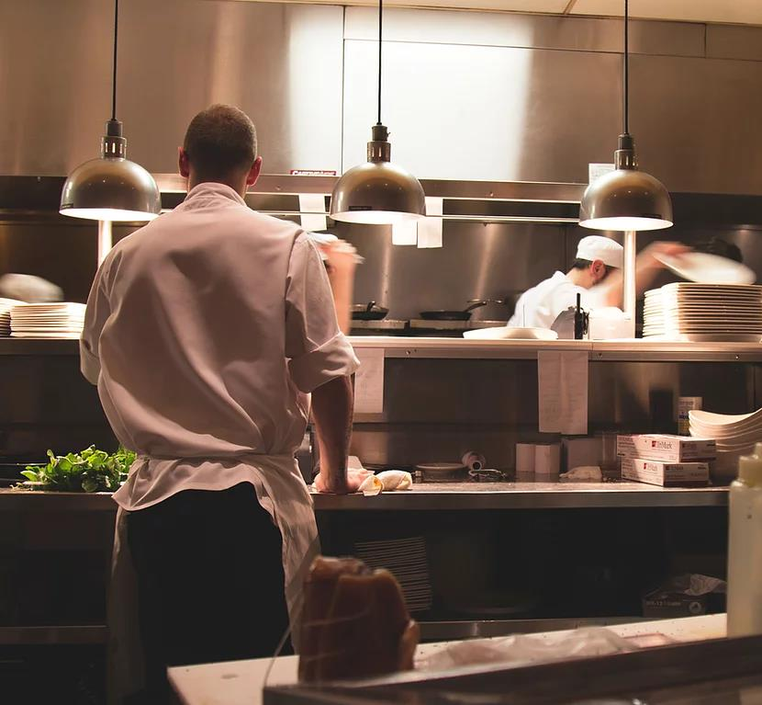
"
Levensmiddelenbedrijven zijn hongerig naar innovatie. Hoewel de voedings- en drankdienstensector een belangrijke rol speelt in de economie van de EU, heeft innovatie in het MKB in de voedingssector tot nu toe weinig aandacht gekregen.
(Baregheh, A., Rowley, J.,Sambrook, S., Davies, D. "Innovation in food sector SMEs", Journal of Small Business and Enterprise Development).
"

Slide 62
Onze projectresultaten koppelen
1: Cook it forward Pedagogiek
(Leerplan en opleiding van leraren)
Het evenwicht vinden tussen de leerling begeleiden en de leerling het initiatief laten nemen?
Een praktisch toepasbare handleiding waarin het Cook It Forward-programma zelf wordt beschreven en stap voor stap wordt uitgelegd hoe het in een vakschool kan worden geïmplementeerd.
Hier vindt u onze pedagogische handleiding voor leerkrachten

Slide 63
De kracht van casestudies
Als culinaire ondernemers willen we aanzetten tot kritisch denken en een verbreding van perspectieven en kennis over de mogelijkheden om de foodservice-industrie te innoveren zodat deze duurzamer wordt, terwijl we tegelijkertijd ons culinaire erfgoed vieren en behouden. Case studies kunnen daarbij helpen.
Laat uw stagiairs in groepen of individueel leren een projectcasus uit onze collectie op onze projectwebsite analyseren of hun eigen casus creëren, en ontleed belangrijke informatie om de ontstane problemen te identificeren en er oplossingen voor te vinden. Dit staat bekend als de case study leermethode.

Slide 64
Hierdoor kunnen studenten...
Bepalen welke informatie relevant is
Mogelijke oplossingen vaststellen
Beslissingen nemen om de problemen op te lossen
Het probleem en de parameters ervan vaststellen
Strategieën en ideeën vormen voor actie

Slide 65
Koppeling met culinaire hogescholen
Niet alleen de studenten kunnen leren en hun carrière bevorderen door onderwijs, maar ook onze culinaire bedrijven.
Door banden of connecties te leggen via studentenstages bouwen we netwerken op en openen we deuren naar nieuwe methoden, technologieën en onderzoek dat in heel Europa op deze scholen en hogescholen wordt uitgevoerd. Dit geeft ons een voorsprong op onze concurrenten en dus op de markt.

Slide 66
4. Checklist paraatheid

Slide 67
Bereidheid tot stages
Bent u/uw bedrijf, klaar voor studentenstages? Vragen om te stellen...
Kunt u een veilige werkplek bieden die overeenkomt met hun opleiding/training?
Kunt u een werkplekopleider/mentor zijn of aanwijzen?
Bent u bereid samen te werken met de scholen voor beroepsonderwijs en -opleiding en zo nodig de juiste evaluaties/beoordelingen te verstrekken?
Heeft u een contract waar alle partijen mee instemmen? Of een overeengekomen plaatsbeschrijving?
Heeft u gecontroleerd of er financiering/nationale stimulansen zijn voor dergelijke regelingen? Zo niet, hebt u middelen om de studenten te betalen? Bijvoorbeeld WPEP in Ierland

Slide 68
Bekijk uw behoeften...
Vragen die u zullen helpen uw behoeften te herzien:
Wat hoopt uw culinaire bedrijf met de stage te bereiken?
Is uw culinaire bedrijf op zoek naar een behoefte voor een specifiek project?
Zal deze stage één groot project of meerdere kleine projecten omvatten?
Welke talenten, academische achtergrond en ervaring wil je in een student?
Hoe kan een stagiair u helpen met uw bedrijfsdoelstellingen?

Slide 69
Vereisten en middelen
Welke instrumenten en werkruimte zijn nodig voor de studentenstage?
Beschikt u over een keuken of horecaruimte en andere middelen?
Kunt u tijd vrijmaken voor de student?
Wie zal uw student begeleiden en mentoren?
Hoe gaat u de leerling regelmatig feedback, begeleiding en steun geven?

Slide 70
Stage Beschrijving
Als u een duidelijke stagebeschrijving hebt opgesteld, zullen de school en de studenten de cultuur van uw culinaire bedrijf beter begrijpen. Dingen die erin moeten staan zijn:
Doelstellingen/missie van The Food Business
Verantwoordelijkheden van de student en mogelijke taken/projecten
Gunstige talenten/kwalificaties of vaardigheden.
De duur van de plaatsing.
Contactgegevens van u of de mentor/begeleider van de leerling en andere betrokkenen.

Slide 71
Als de leerling klaar is zal de leraar verschijnen. Als de leerling echt klaar is... zal de leraar verdwijnen.
Tao Te Ching
"
"

